Slide 1
Методологические подходы к созданию, ведению, изменению и применению классификаторов, реестров и иных информационных ресурсов и созданию единой информационной среды в сфере систематизации и кодирования информации
Директор Департамента информационных технологий в сфере управления государственными и муниципальными финансами и информационного обеспечения бюджетного процесса
Е.Е. Чернякова
6 февраля 2014 г.

Slide 2
КЛАССИФИКАТОРЫ, РЕЕСТРЫ
И ИНЫЕ ИНФОРМАЦИОННЫЕ РЕСУРСЫ
СУБЪЕКТЫ
ОБЪЕКТЫ
ХАРАКТЕРИСТИКИ
ФИЗ.ЛИЦА
ЮР.ЛИЦА
ППО
ИМУ-ЩЕСТВО
ПРАВА
ДОКУ-МЕНТЫ
НАИМЕНО-ВАНИЕ
ФОРМА
ВИД
…
РЕЕСТРЫ, РЕГИСТРЫ, КАДАСТРЫ | КЛАССИФИКАТОРЫ, ПЕРЕЧНИ, КАТАЛОГИ
ЦЕЛЬ, НАЗНАЧЕНИЕ
Государственная регистрация лиц, имущества, прав, отношений, документов | Унификация и систематизация информации
ПРАВОВЫЕ ОСНОВАНИЯ
Закон (решение) ППО, НПА о порядке ведения | НПА о ресурсе
ОТВЕТСТВЕННЫЕ ЗА ВЕДЕНИЕ
Орган, уполномоченный на регистрацию | Орган, в установленной сфере деятельности
СОСТАВ И СТРУКТУРА (МЕТАДАННЫЕ)
Следующий слайд | Код, наименование

Slide 3
СОСТАВ И СТРУКТУРА (МЕТАДАННЫЕ) РЕЕСТРОВ, РЕГИСТРОВ, КАДАСТРОВ
Классификаторы, перечни, каталоги
Код | Наименование
Код | Наименование
Идентифи-катор субъекта (объекта) | Наименование субъекта (объекта) | Адрес субъекта (объекта) | Характери-стики субъекта (объекта) | Иная информа-ция
Эталонные реестры субъектов, имущества
базовые реестры прав, документов
Регистра-ционный номер записи | Идентифи-катор субъекта (объекта) | Наимено-вание субъекта (объекта) | Адрес субъекта (объекта) | Характери-стики субъекта (объекта) | Регистрируе-мые права (события, документы) | Иная информа-ция
Метаданные ресурсов:
Наименование полей, идентификаторы, источник, владелец, формат, адрес в Интернет, период обновления и т.п.

Slide 4
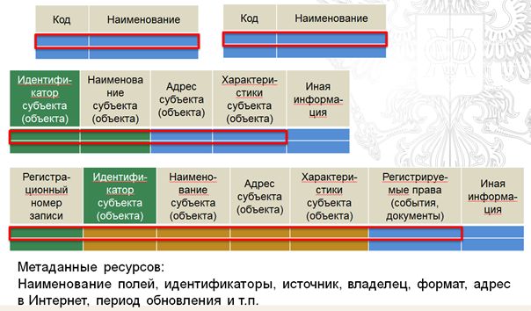
СОЗДАНИЕ И РЕГИСТРАЦИЯ ИНФОРМАЦИОННЫХ РЕСУРСОВ
В ЕДИНОЙ ИНФОРМАЦИОННОЙ СИСТЕМЕ
Проектирование ресурса в ЕИС посредством выбора связанных полей базовых ресурсов и определения собственных эталонных и вспомогательных данных, формируемых на основе классификаторов.
2. Автоматическое формирование:
- связей метаданных между базовыми и производными ресурсами;
- паспорта ресурса;
- основных правил формирования информации в ресурсе для включения в НПА;
- реестровой записи в реестре ресурсов.
3. Регистрация ресурса и НПА.
ЕДИНАЯ ИНФОРМАЦИОННАЯ СИСТЕМА

Slide 5
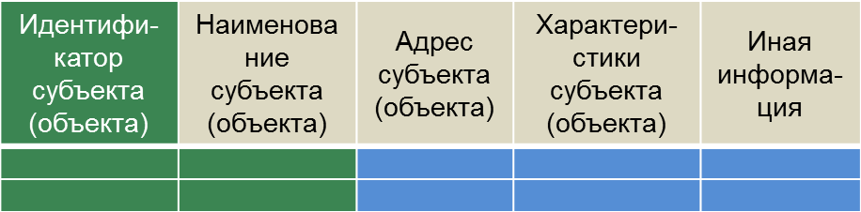
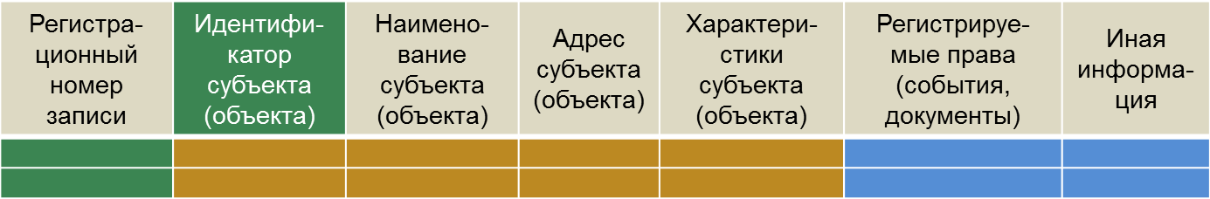
ОРГАНИЗАЦИЯ ИНФОРМАЦИОННОГО ВЗАИМОДЕЙСТВИЯ
ПРИ ВЕДЕНИИ ИНФОРМАЦИОННЫХ РЕСУРСОВ (1 ЭТАП)
ПОСТАВЩИК ИНФОРМАЦИИ ОБЕСПЕЧИВАЕТ:
Регламентную выгрузку реестровых записей, по которым произошли изменения за период
в установленном им формате с указанием метаданных по адресу, зарегистрированному в ЕИС
Регламентную загрузку реестровых записей, по которым произошли изменения за период
по метаданным, которые формируют информацию в производном реестре
ПОЛУЧАТЕЛЬ ИНФОРМАЦИИ ОБЕСПЕЧИВАЕТ:

Slide 6
ОРГАНИЗАЦИЯ ИНФОРМАЦИОННОГО ВЗАИМОДЕЙСТВИЯ
ПРИ ВЕДЕНИИ ИНФОРМАЦИОННЫХ РЕСУРСОВ (2 ЭТАП)
ПОСТАВЩИК ИНФОРМАЦИИ ОБЕСПЕЧИВАЕТ:
Размещение реестровых записей в формате открытых данных в виде API-интерфейса с возможностью использования параметров «blocks» и «filter» по адресу, зарегистрированному в ЕИС
Регламентный отбор и загрузку реестровых записей с использованием API-интерфейса, по соответствующим параметрам «blocks» и «filter»
ПОЛУЧАТЕЛЬ ИНФОРМАЦИИ ОБЕСПЕЧИВАЕТ:

Slide 7
ОРГАНИЗАЦИЯ ИНФОРМАЦИОННОГО ВЗАИМОДЕЙСТВИЯ
ПРИ ВЕДЕНИИ ИНФОРМАЦИОННЫХ РЕСУРСОВ (3 ЭТАП)
Единая система ведения государственных информационных ресурсов
Идентифи-катор субъекта (объекта) | Наимено-вание субъекта (объекта) | Адрес субъекта (объекта) | Характери-стики субъекта (объекта)
Регистра-ционный номер записи | Регистрируе-мые права (события, документы) | Иная информа-ция
Регистра-ционный номер записи | Регистрируе-мые права (события, документы) | Иная информа-ция
Регистра-ционный номер записи | Регистрируе-мые права (события, документы) | Иная информа-ция
Регистра-ционный номер записи | Регистрируе-мые права (события, документы) | Иная информа-ция
Регистра-ционный номер записи | Регистрируе-мые права (события, документы) | Иная информа-ция
Регистрация прав (событий, документов) по конкретному субъекту (объекту) всеми ФОИВ в едином ЦОД с возможностью формирования любого реестра по заданному параметру

Slide 8
ОСНОВНЫЕ ВЫВОДЫ
Применение данного подхода позволит:
Провести инвентаризацию и модернизацию государственных информационных ресурсов и НПА, регламентирующих их ведение;
Создать минимальное количество связей между ресурсами, посредством установления четкой иерархии и наследования информации в них;
Оптимизировать бизнес-процессы формирования государственных информационных ресурсов;
Минимизировать трудозатраты и исключить «ошибки» при ведении и применении государственных информационных ресурсов;
Минимизировать сроки и расходы на создание и функционирование единой информационной системы;
Реализовывать необходимые мероприятия параллельно во всех ФОИВ в соответствии с установленными правилами.
Обеспечить основу формирования в Российской Федерации системы связанных открытых государственных данных.
Директор Департамента информационных технологий в сфере управления государственными и муниципальными финансами и информационного обеспечения бюджетного процесса
Е.Е. Чернякова
6 февраля 2014 г.

